Slide 1
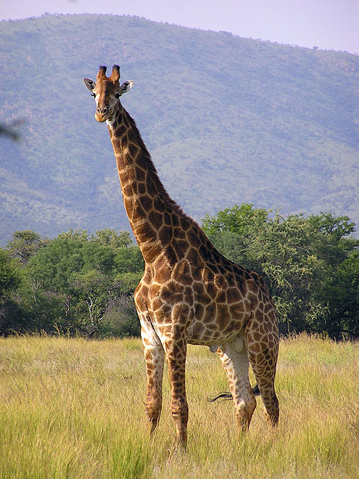
žirafa
Adéla Svobodová

Slide 2
Žirafa-informace
Říše-živočichové
Kmen-strunatci
Třída-savci
Řád-sudokopytníci
Podřád-přežvýkavci
Čeleď-žirafovití
Rod-žirafa

Slide 3
Žirafa-stavba těla
*Váha samce 1 200kg
*Váha samice 830kg
*Výška těla 4-5m
*Dožívají se 25-28let

Slide 4
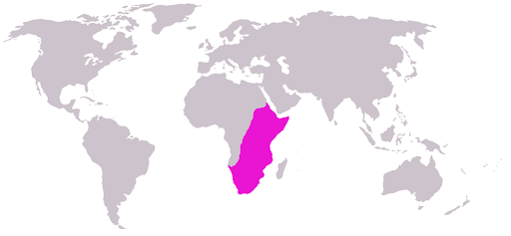
Žirafa-výskyt
*žirafa žije v Africe v –jižním Somálsku,severní Keni a v jižní Etiopii

Slide 5
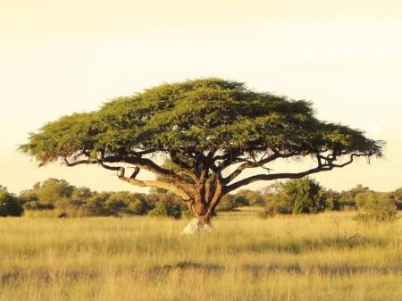
Žirafa-potrava
*žirafa se převážně živí:listy ze stromů a keřů
*Např.-Akácie

Slide 6
Žirafa-mláďata ( rozmnožování)
*Březost u samice trvá přibližně 400-468 dní
*U žiraf je vyjímkou narozeni dvojčat.
*Těsně po narození mládě váží obvykle 50-55kg
*Měří okolo dvou metrů
*Mladé samice dospívají ve věku 3-4let
*Samci okolo 4-5let
*Žirafy se dožívají 10-15let

